Slide 1
Автоматична Система за Поливане на Растения

Slide 2
Съдържание
Изискванията за проекта включват използване на Arduino Uno R3 като микроконтролер за управление на системата.
Системата също така използва сензор за влажност на почвата за мониториране на нивото на влажност и DC мотор за реализиране на поливането.
Реле SPDT се използва за контролиране на мотора в зависимост от информацията, получена от сензора за влажност.
Системата също така включва светодиоден индикатор за показване на статуса на системата.

Slide 3
Описание на проекта
Автоматичната система за напояване на растенията е проект, разработен с цел подобряване на процеса на поливане на растения в градината. Целта на проекта е да се създаде система, която автоматично контролира и регулира поливането на растенията на определени интервали или когато почвата е суха. Това ще гарантира, че растенията винаги са добре хидратирани и ще подобри техния растеж и здраве.
Общата архитектура на системата включва връзката между всички компоненти, като микроконтролера управлява работата на системата, сензорът за влажност на почвата предоставя информация за текущото състояние на почвата, а моторът и релеят се използват за реализиране на поливането на растенията.
Тази автоматична система за напояване на растенията е предназначена да бъде ефективна и лесна за употреба, като осигурява оптимални условия за растеж на растенията и в същото време намалява необходимостта от ръчно поливане.

Slide 4
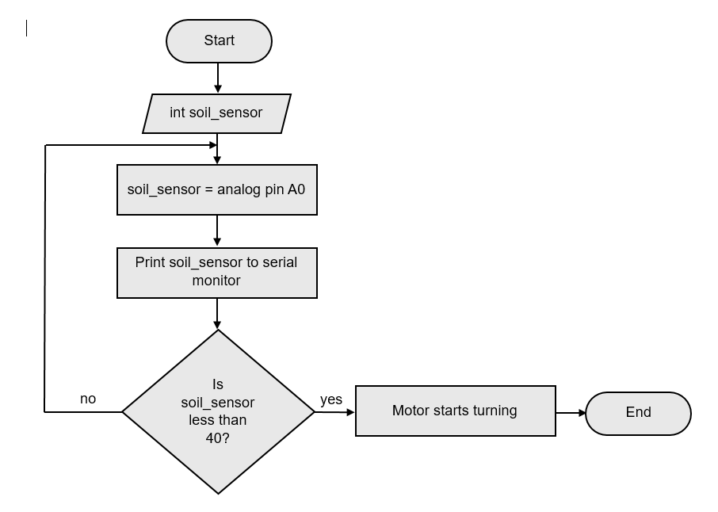
Блокова схема

Slide 5
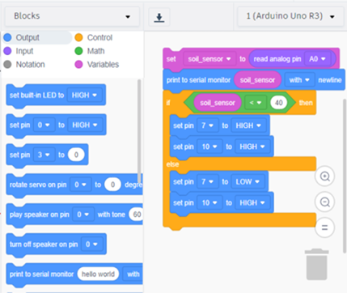

Slide 6
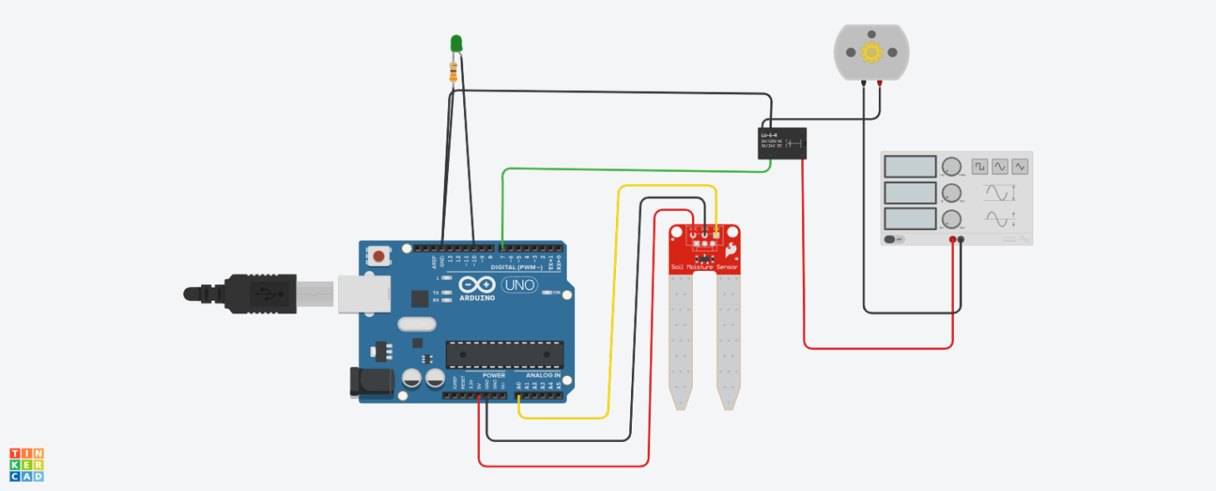
Електрическа схема

Slide 7
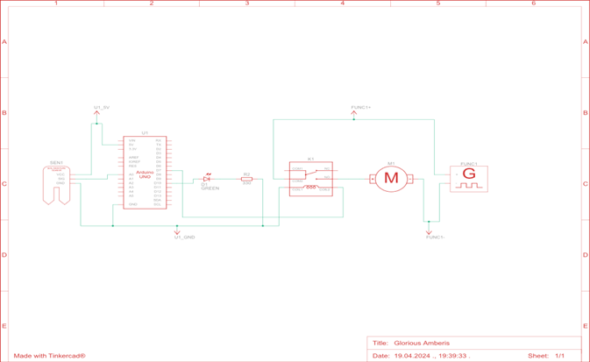

Slide 8
Съставни части
Arduino Uno R3 - Микроконтролер, използван за управление на системата.
Soil Moisture Sensor (SEN1) - Сензор за влажност на почвата, който измерва нивото на влажност и предава информация до микроконтролера.
DC Motor (M1) - Мотор, който се използва за контролирано поливане на растенията.
330 Ω Resistor (R2) - Резистор, използван за ограничаване на тока в електрическата верига.
Green LED (D1) - Светлинен диод, който може да сигнализира статуса на системата (например, когато се извършва поливане).
Relay SPDT (K1) - Реле, което се използва за управление на мотора въз основа на информацията от сензора за влажност.
Square Function Generator (FUNC1) - Генератор на квадратни сигнали, използван за генериране на електрически сигнали с определена честота и ниво на напрежение.

Slide 9
Сорс код
void loop()
{
soil_sensor = analogRead(A0);
Serial.println(soil_sensor);
if (soil_sensor < 40) {
digitalWrite(7, HIGH);
digitalWrite(10, HIGH);
} else {
digitalWrite(7, LOW);
digitalWrite(10, HIGH);
}
delay(10);
}
int soil_sensor = 0;
void setup()
{
pinMode(A0, INPUT);
Serial.begin(9600);
pinMode(7, OUTPUT);
pinMode(10, OUTPUT);
}

Slide 10
Заключение
Проектът за автоматична система за поливане на растенията представлява успешно изпълнено начинание, което има значителен потенциал за подобряване на градинарството. Чрез интегриране на съвременни технологии и автоматизация на процеса на поливане, този проект предлага ефективно и интелигентно решение за поддържане на оптималните условия за растеж на растенията.
Проектът също представлява важна стъпка към иновативното развитие на селското стопанство и градинарството. С технологичния прогрес и постоянното развитие на подобни проекти, ние можем да очакваме още по-ефективни и умни решения за поддръжка на зелените ни приятели в бъдеще.

Slide 11
Изготвена от: Александра Иглева, Ясмин Тонг, Сияна Шикова

